Slide 1
Тема: Схемы интегрирования и дифференцирования на основе ОУ

Slide 2
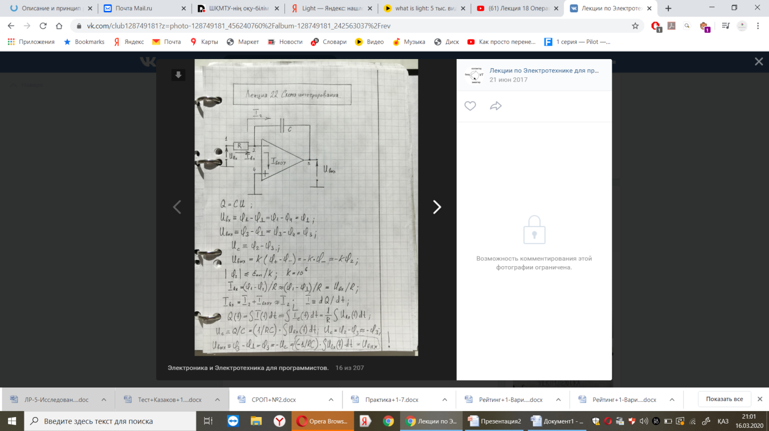
Схема интегрирования на ОУ
Основное уравнение конденсатора:
Напряжение на емкости - это разность потенциалов м/у т. 2 и 3
Повторим условие, которое мы соблюдали для инвертора, а именно: наша схема работает в линейном режиме (все формулы ранее уже выводили)
Т.е φ2 можем пренебречь по отношению к φ1 (потенциалу входа)

Slide 3
Т.о. выходное напряжение пропорционально интегралу входного напряжения по времени

Slide 4
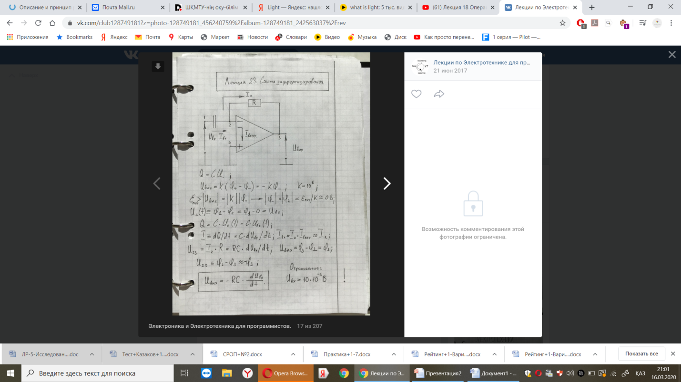
Схема дифференцирования на ОУ
Записываем основное уравнение конденсатора
Т.е напряжение на емкости практически совпадает с напряжением входа
Формула показывает, что выходное напряжение схемы
Пропорционально входному напряжению

Slide 5
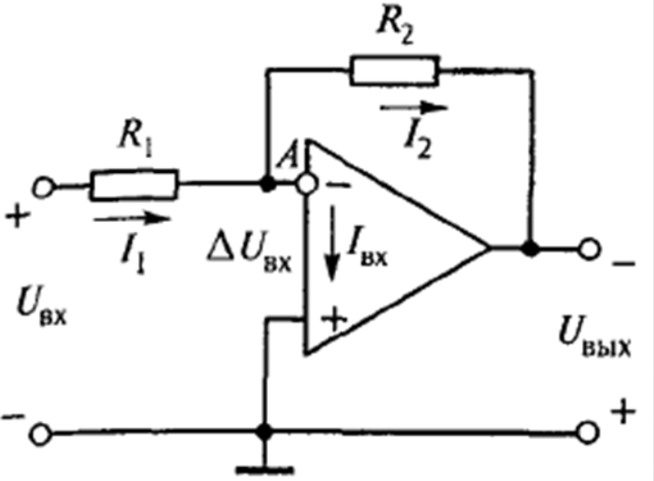
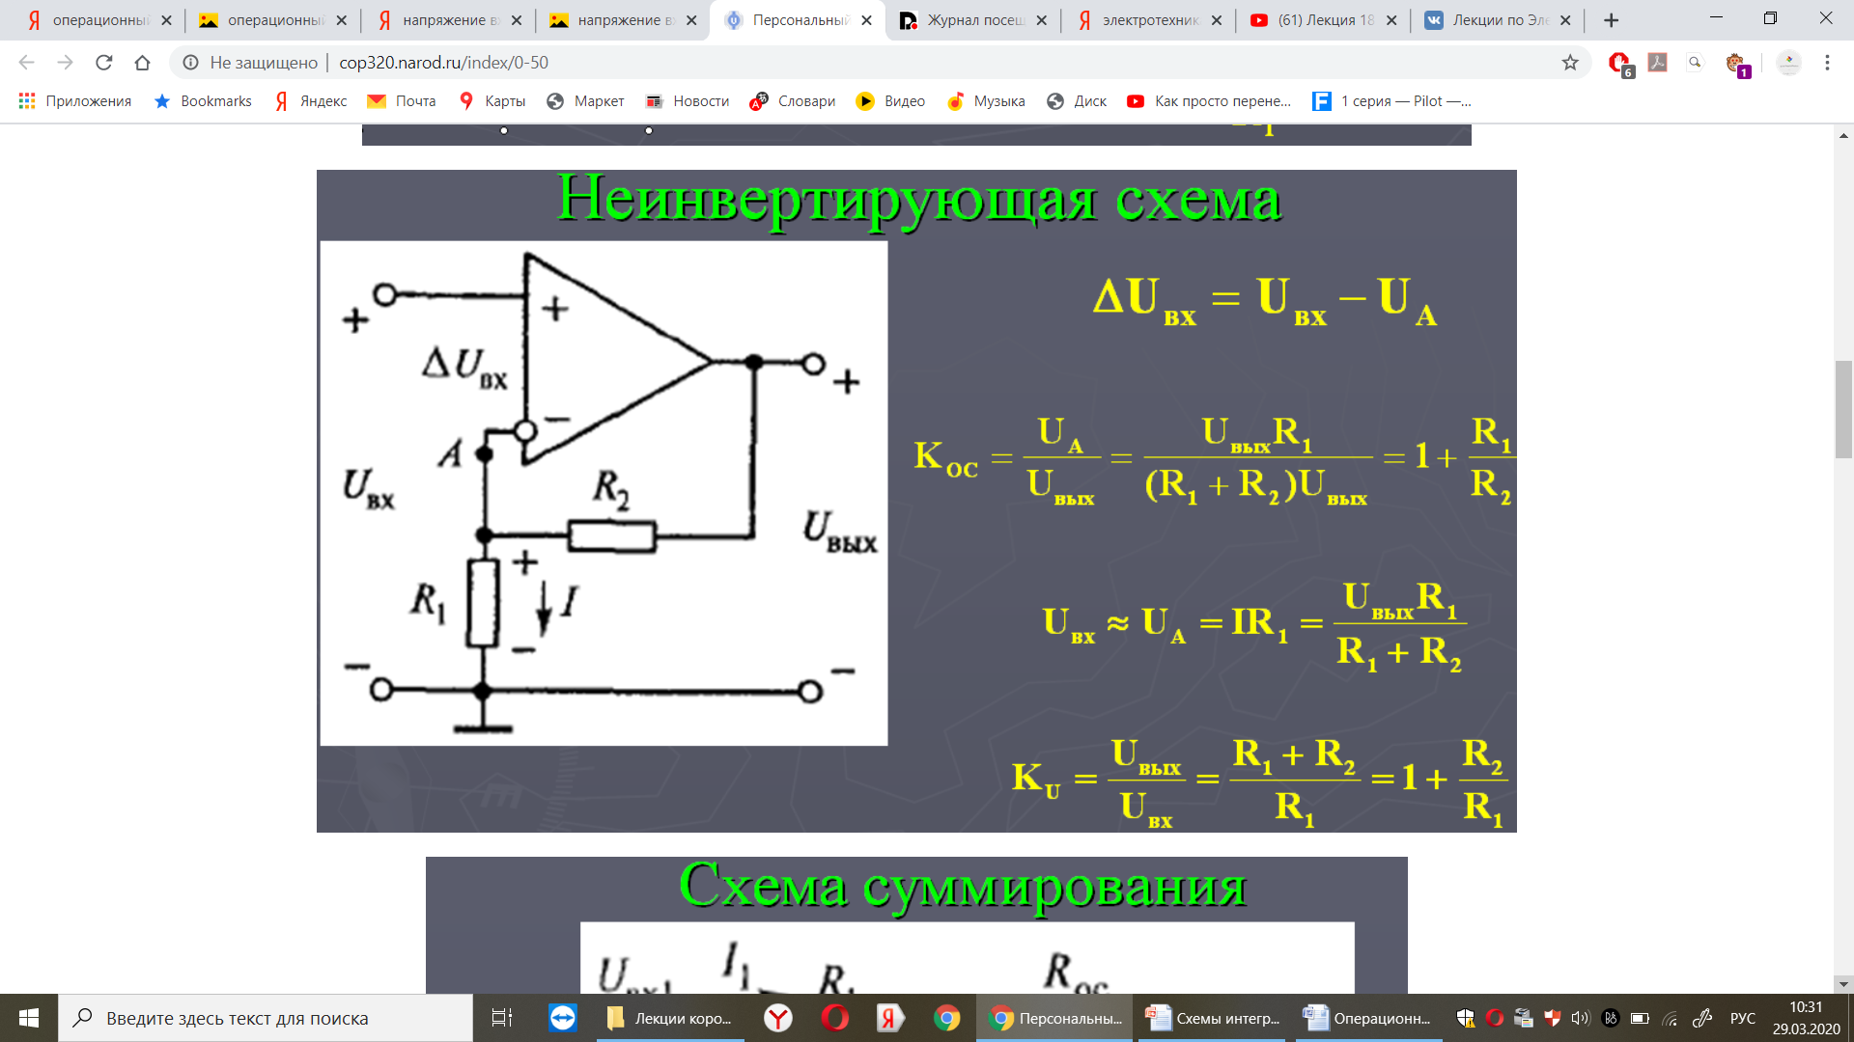
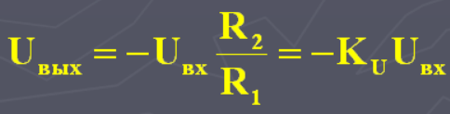
Инвертирующий усилитель
Неинвертирующий усилитель

Slide 6
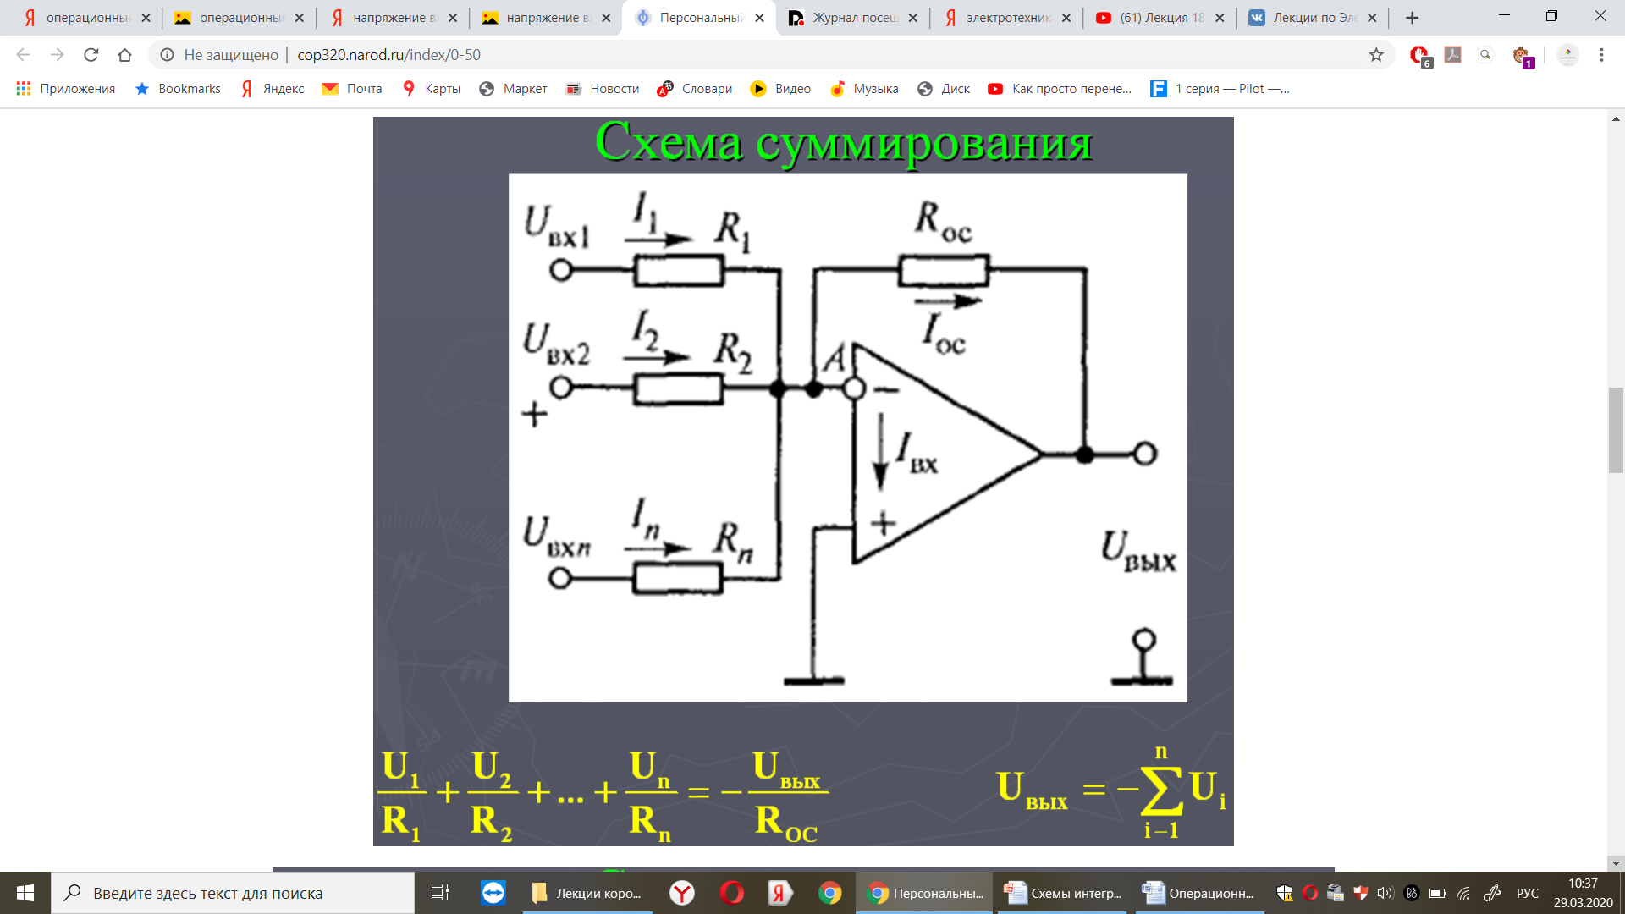
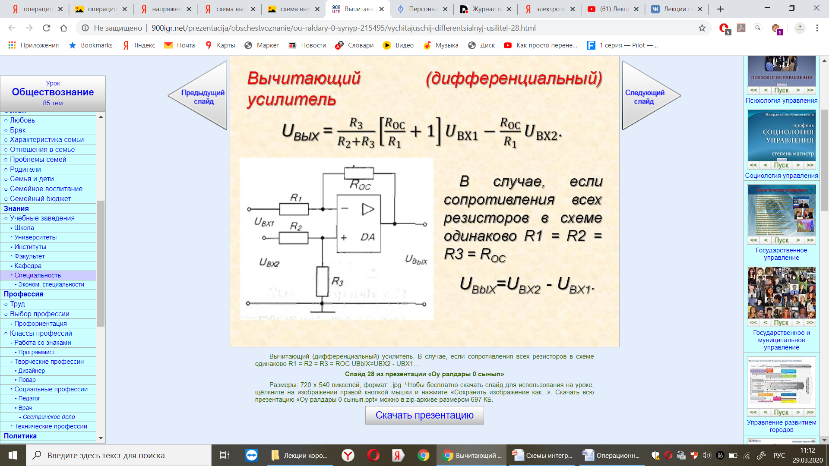
Сумматор на ОУ
Вычитатель на ОУ

Slide 7
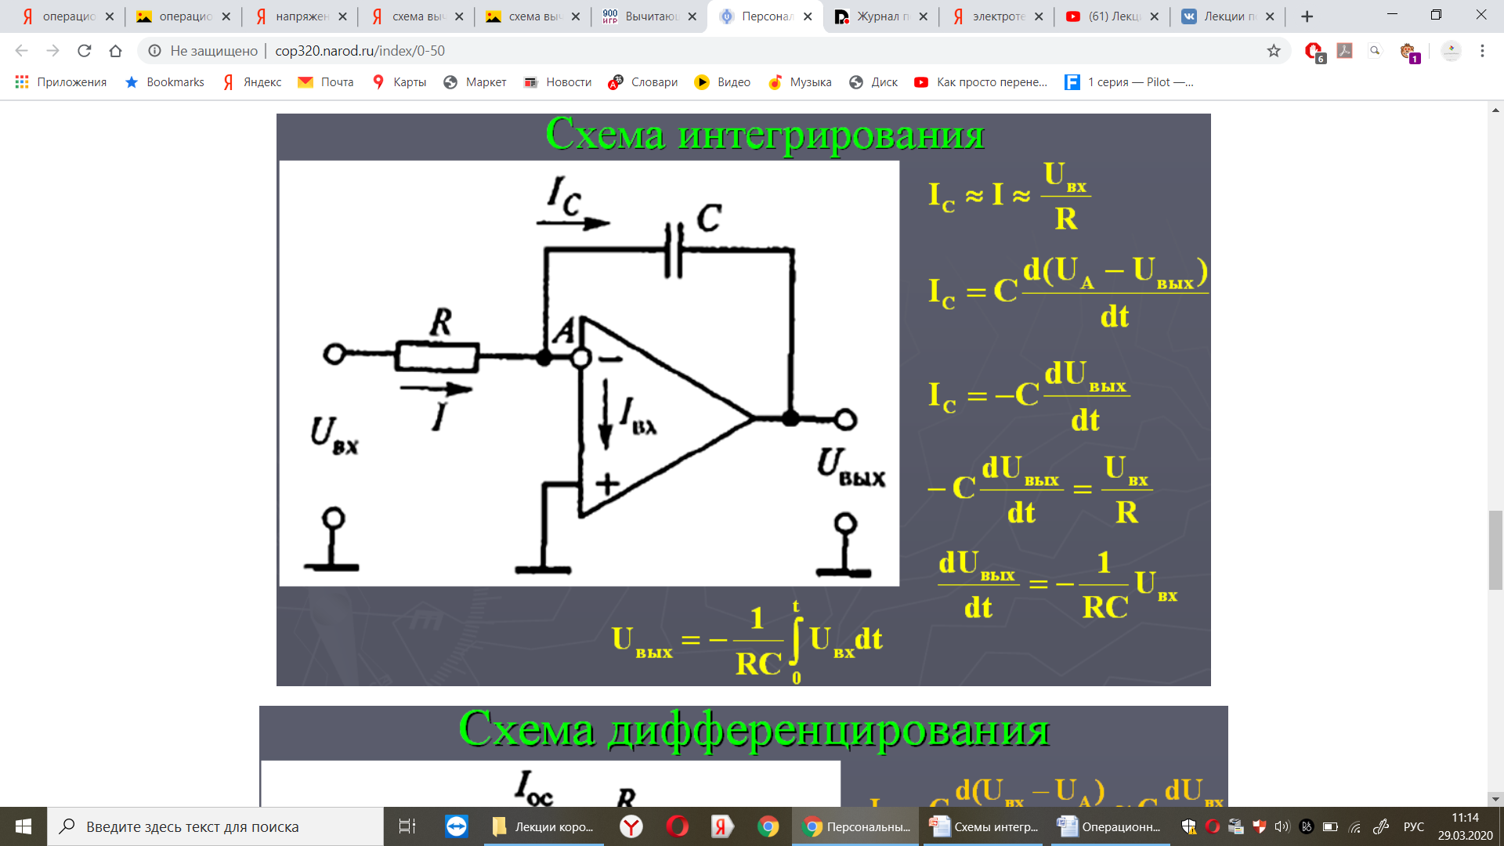
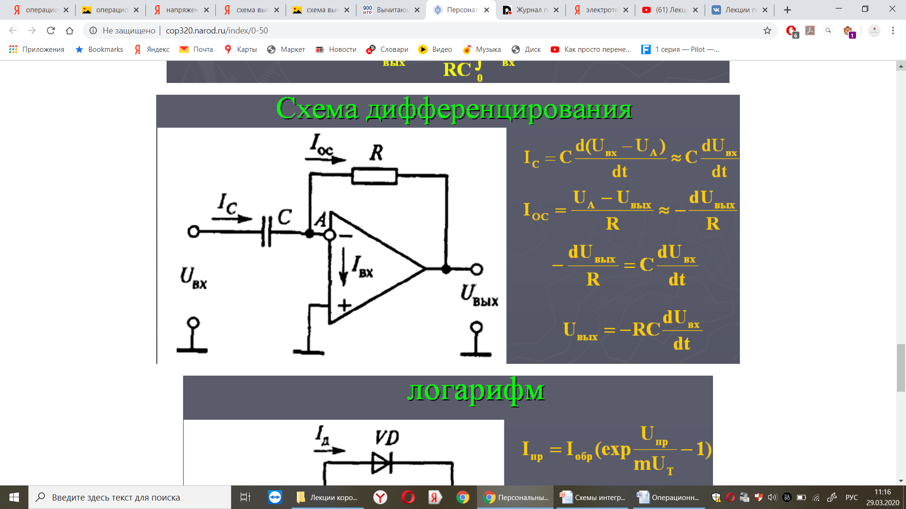
Схема интегрирования
Схема дифференцирования

Slide 8

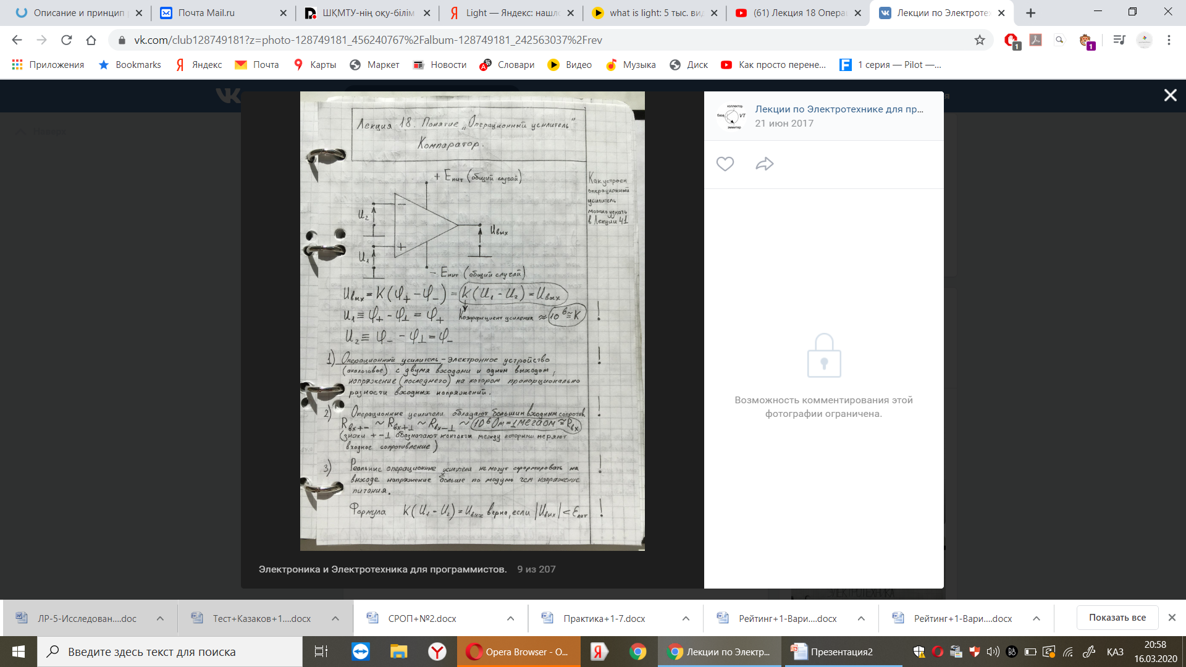
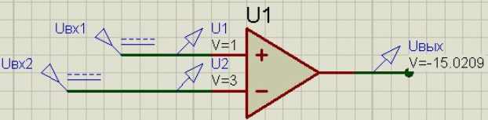
Операционный усилитель — это устройство, которое позволяет всячески оперировать аналоговыми сигналами.
Самые простейшие и основные — это усиление, ослабление, сложение, вычитание и много других (например, дифференцирование или логарифмирование).
Например, на - неинвертирующий вход (+) подали напряжение в 1В.
на инвертирующий (-) 3В.
Используем «идеальный» ОУ. Итак, получаем:
Но тут у нас есть ограничитель, т.к. мы не сможем усилить сигнал выше нашего напряжения питания. Таким образом, на выходе все равно получим -15В. Итог:

Slide 9
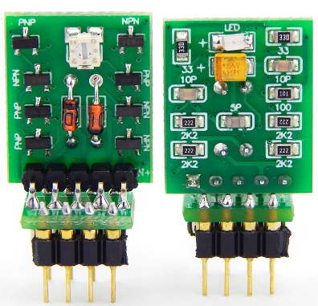
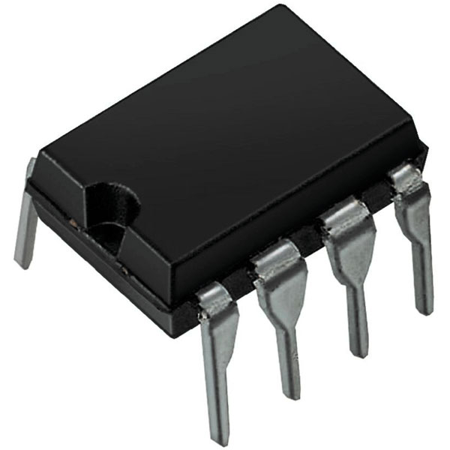
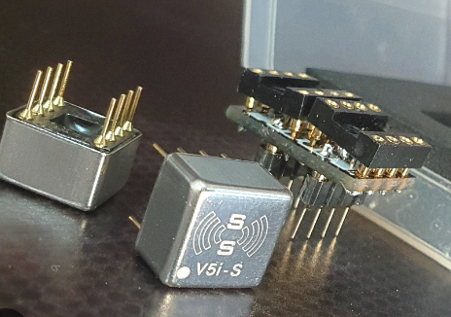
Классификация операционных усилителей:
Операционные усилители могут быть классифицированы по типу их конструкций:
1. Дискретные - созданные из отдельных транзисторов или электронных ламп;
2. Микросхемные - интегральные операционные усилители (наиболее распространены);
3. Гибридные - созданные на основе гибридных микросхем малой степени интеграции;
Дискретный ОУ
Микросхемный ОУ
Гибридный ОУ

Slide 10
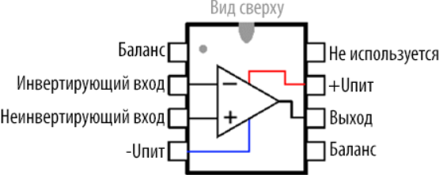
Применение операционных усилителей:
Использование в конструкциях электронных систем
Применение операционных усилителей в качестве блоков позволяет упростить создание схем и делает их чтение более лёгким, чем при использовании дискретных компонентов (транзисторов, резисторов, конденсаторов).

Slide 11
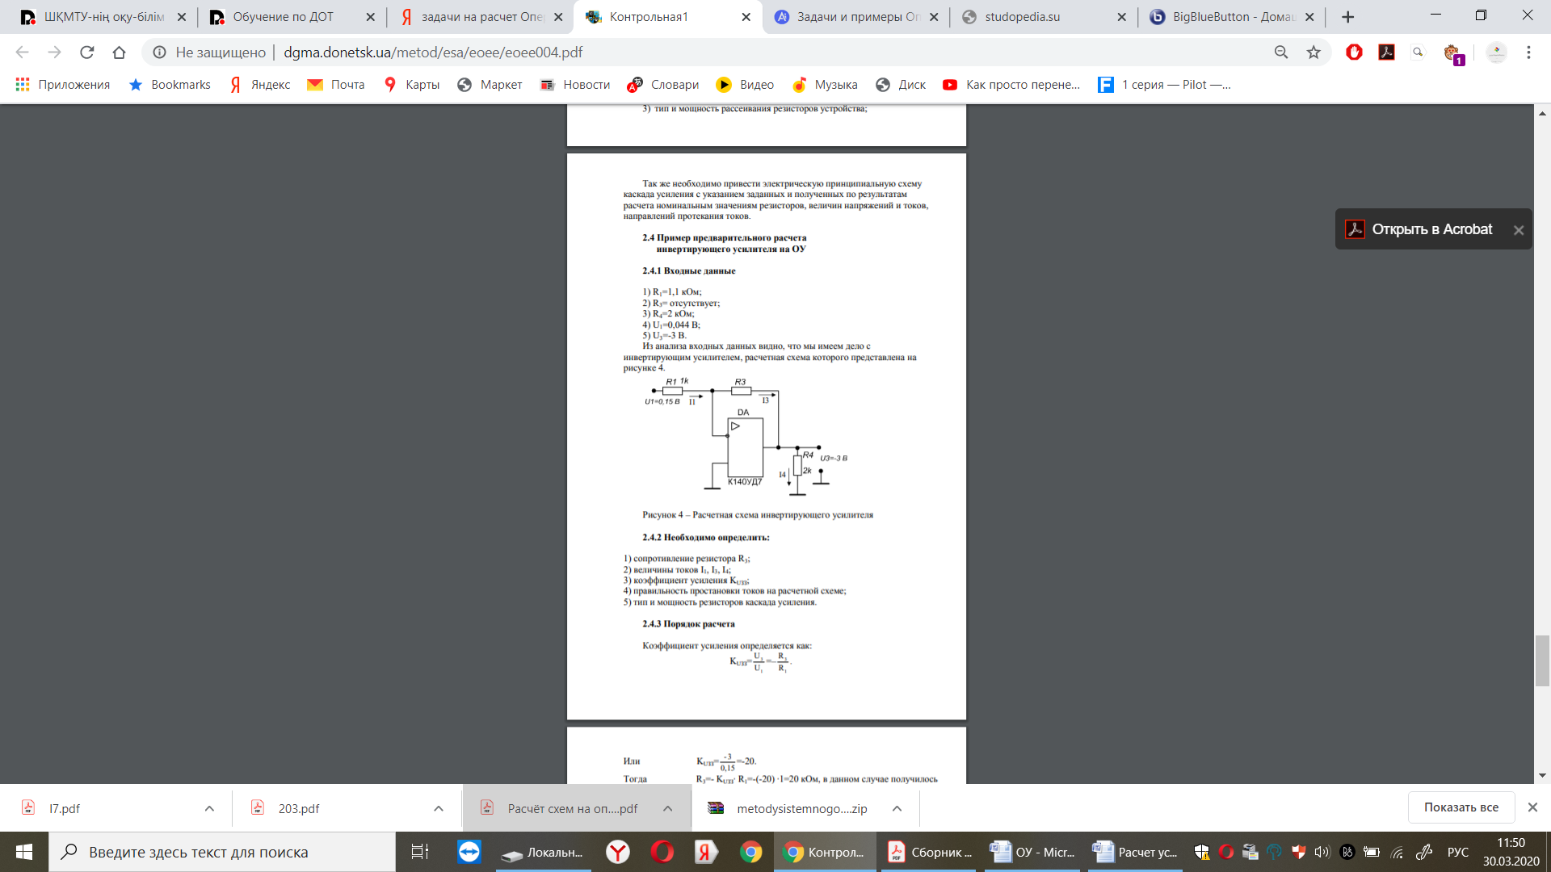
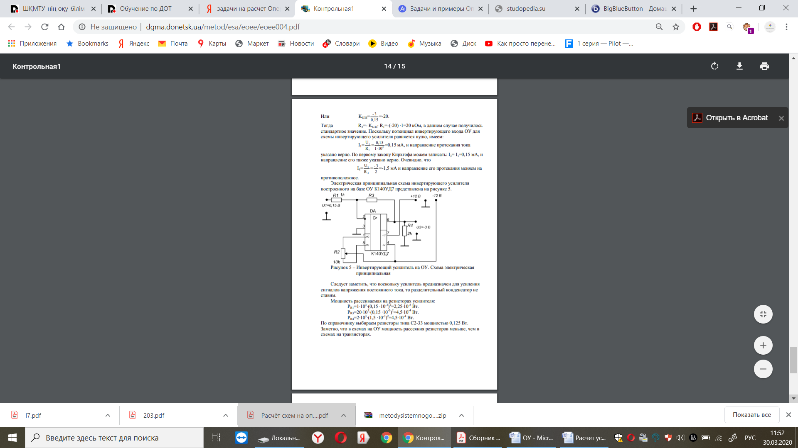
Пример решения задач:
R1=1.1 кОм;
R3 - отсутствует;
Дано: Инвертирующий усилитель
R4=2 кОм;
U1=0.15 кОм;
U3=-3 кОм;
Найти:
Решение:

Slide 13


Задача: Дан двухвходовый инвертирующий усилитель
Определить:
Значения величин, которые в таблице обозначены как Х;
Указать, правильно ли указаны протекания токов на рисунке;
Тип и мощность рассеивания резисторов устройства:

